Slide 2
“#TodasSomosAMELIA: Convirtiéndome en Promotora Juvenil”
Sesión 6:
Convenio CCSS -PANIAMOR
AMELIA CON VOZ

Slide 3
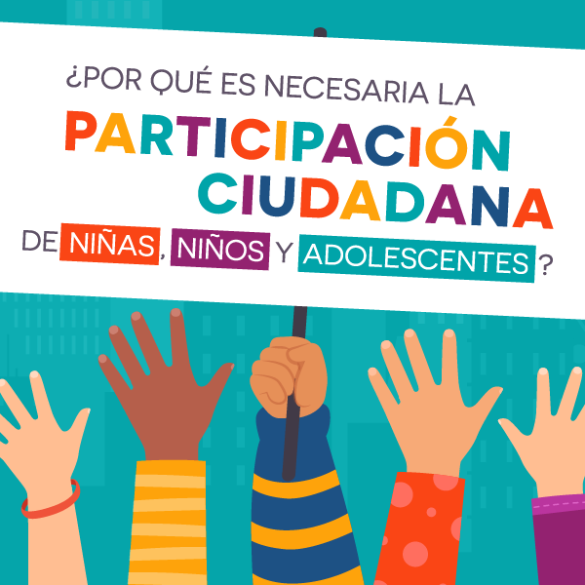
PARTICIPACIÓN CIUDADANA: un derecho fundamental de las adolescentes.

Slide 4
¿Cómo podemos participar?
Dar nuestra opinión sobre un tema
Hacerme responsable de una tarea
Compartir con otras personas
Emitir ideas
Exigir que se cumplan los derechos
Tomar decisiones

Slide 5
Niveles de Participación Ciudadana
1. Las personas son informadas pero no toman decisiones y solo actúan al menos que se les indique.
3. Las personas toman decisiones en conjunto desde la reflexión, el diálogo y el análisis colectivo.
2. Las personas son informadas y se toma en cuenta lo que ellas piensan para tomar decisiones.
4. Las personas son informadas sobre problemas, imaginan soluciones, toman decisiones de forma compartida y llevan a cabo acciones.
Convenio CCSS -PANIAMOR

Slide 6
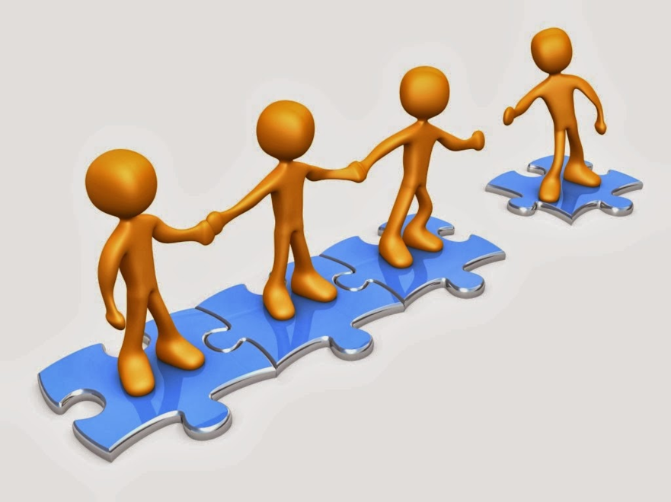
¿Qué es el liderazgo?
Liderazgo Autoritario
Liderazgo Participativo

Slide 7
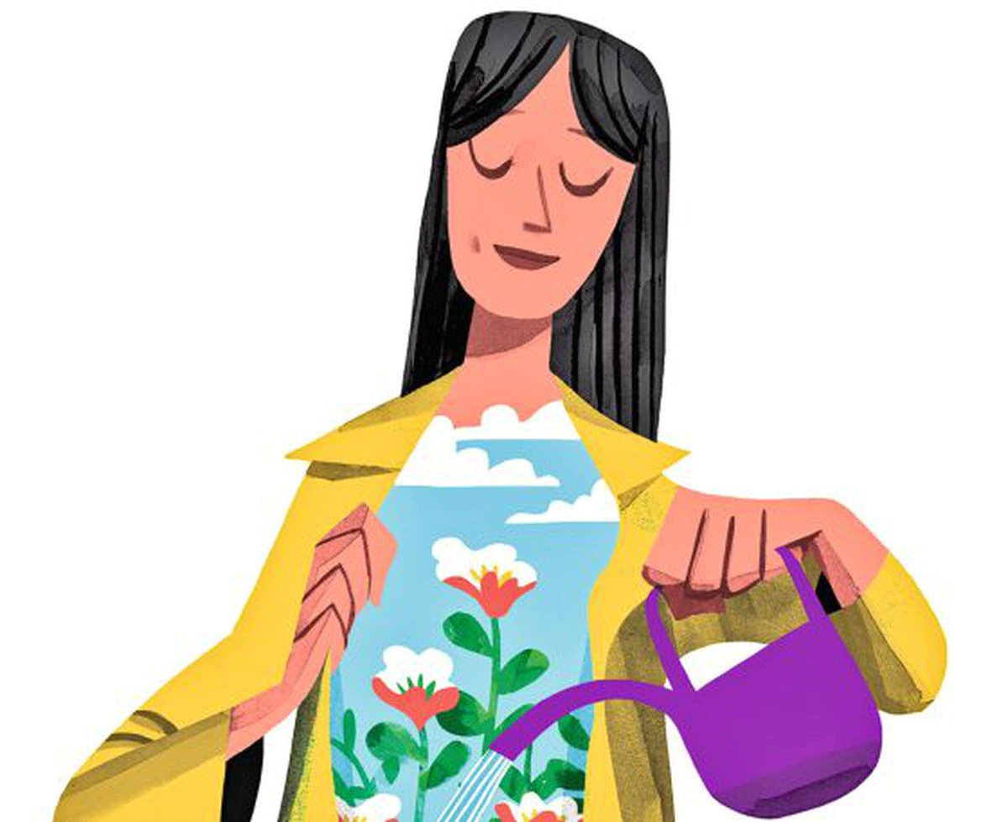
¿LIDERAZGO EN MUJERES?
EMPODERAMIENTO PERSONAL Y AUTOESTIMA
Identificar situaciones, comentarios, personas, actos que dañan mi autoestima.
Conocerme y reconocer mi valor como adolescente mujer.
Usar palabras de autoafirmación todos los días.
Hacerle frente al miedo.
Convenio CCSS -PANIAMOR

Slide 8
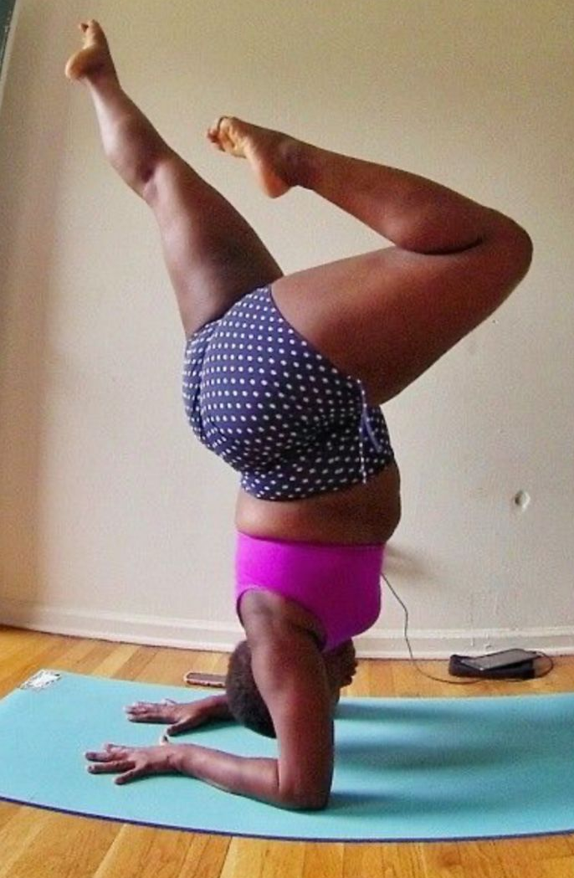
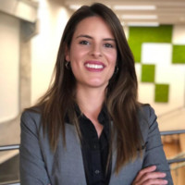
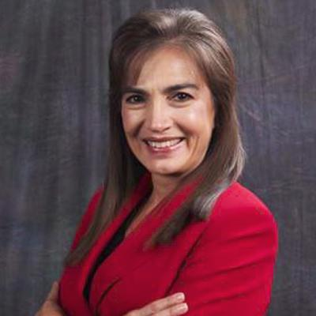
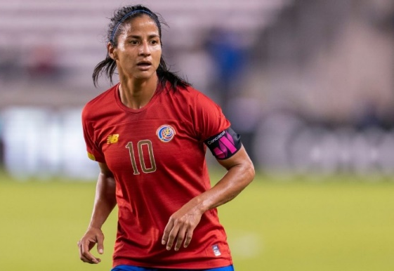
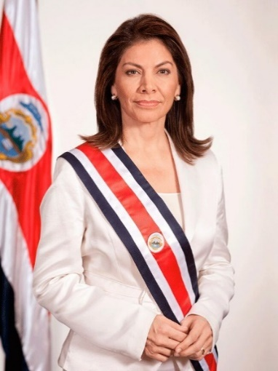
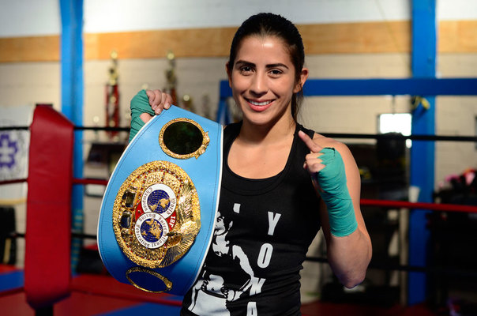
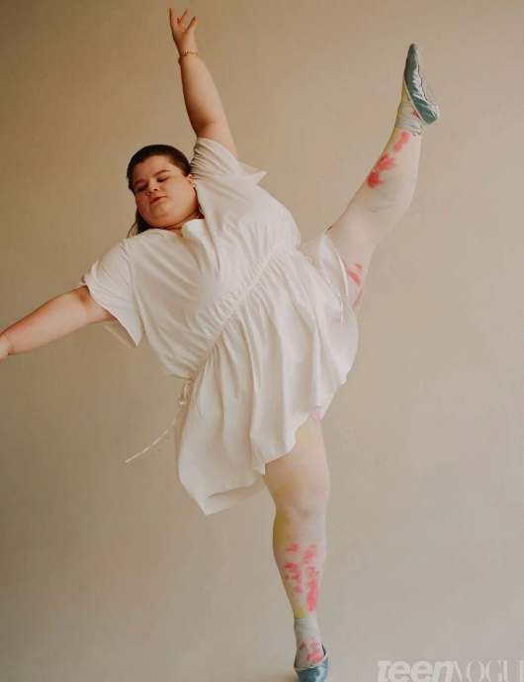
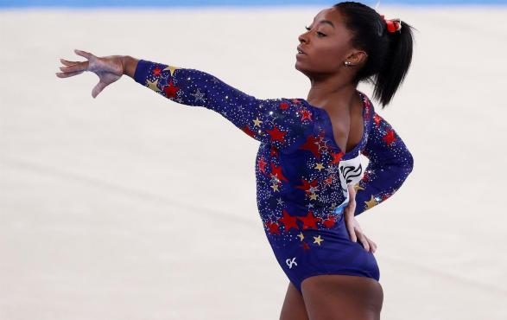
Algunas mujeres referentes y líderes:
Jessamyn Stanley
Shirley Cruz
Mariela Rojas
Laura Chinchilla
Yokasta Valle
Sandra Cauffman
¿Cuáles lideresas conocés en tu comunidad?
Noelia Vargas, Dixiana Mena y Andrea Vargas
Lizzy Howel
Simone Biles

Slide 9
